Slide 1
Spécificités de la rétropolation : Cas pratique du Bukina Faso
Direction des statistiques et des synthèses économiques (DSSE)
Service des comptes économiques et des analyses macroéconomiques (SCEAM)
Partage d’expériences dans la retropolation des comptes nationaux.
Dakar, du 11 au 15 novembre 2019
Novembre 2019

Slide 2
Plan de la présentation
Introduction
1.Specificité de la rétropolation de la demande
II. Spécificité de la rétropolation de l’offre
Conclusion et perspectives

Slide 3
INTRODUCTION

Slide 4
INTRODUCTION
Rétropolation faite selon l’optique offre et demande
Méthode de travail utilisée similaire à celle de l’année courante: équilibrage des ERE avant de passer aux CB.
Développement de modèles spécifiques à chaque ERE et chaque CB et pour chaque année des comptes.
Développement d’un outil Excel pour chacune des deux optiques en vue d’automatiser les tâches répétitives.
Réconciliation des deux optiques à travers la production et les CI.

Slide 5
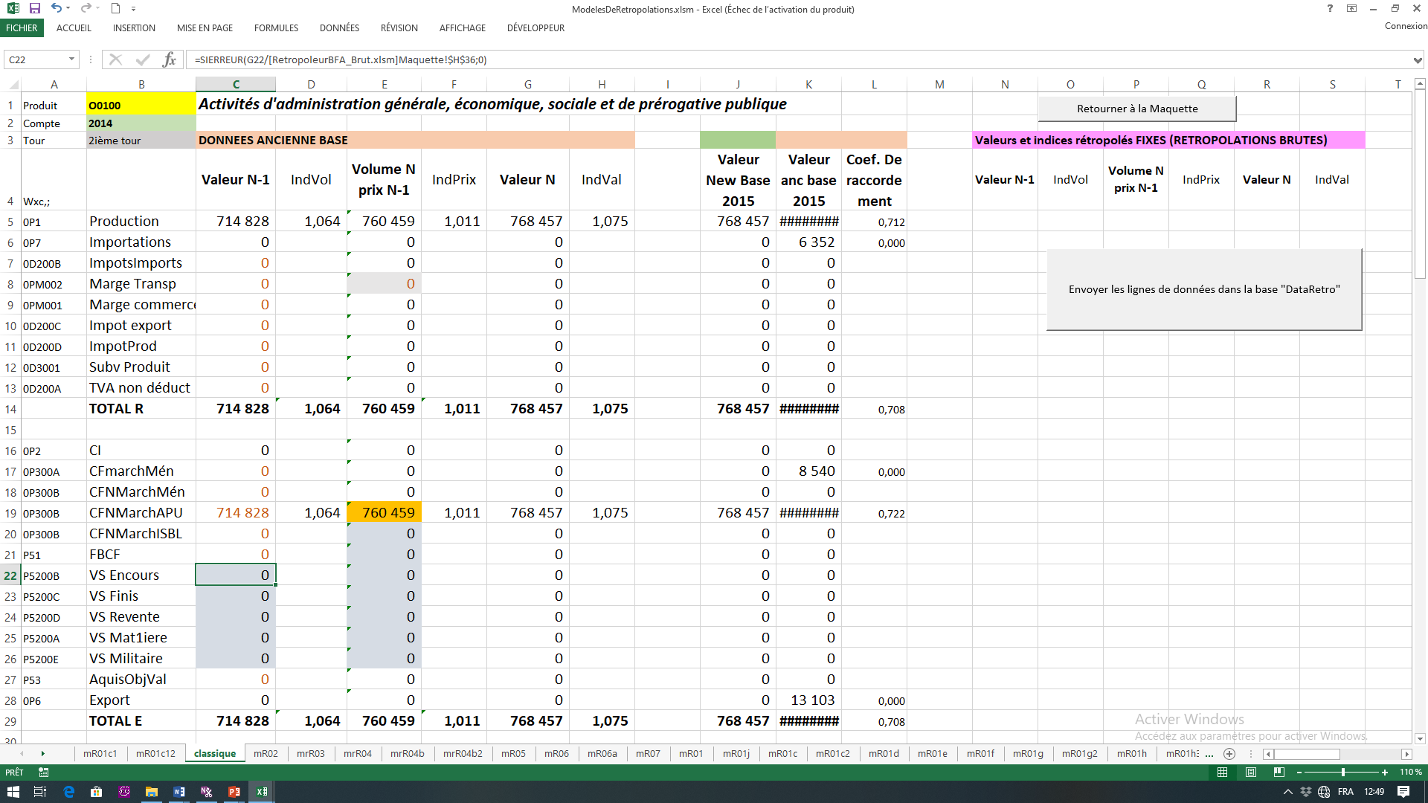
1.Specificité de la rétropolation de la demande
Analyse et réadaptation des modèles :
Un premier modèle appelé « modèle classique » est construit sur Excel en tenant compte des approches macro et micro et en se basant sur le format des ERE présenté dans ERETES.
Tous les ERE sont passés en revue à travers ce modèle et les indices sont analysés. Un autre modèle est proposé au cas où le modèle classique n’est pas adapté.
Notes:
Dans le modèle classique le taux de marge de N de la nouvelle base est utilisé
Par exemple pour l’ERE des produits pétrolier: le taux de marge de N-1 valeur l'ancienne base est appliquée à N-1 rétropolée, car les marges de la SONABHY varie selon le système de fixation des prix à la pompe.

Slide 6
1.Specificité de la rétropolation de la demande
Le cas des nouveaux produits
Dans cette situation, il n’existe aucun indice de l’AB permettant de faire la rétropolation pour ce produit. Ainsi, dans ce cas, il a nécessité de chercher des indices d’évolution en exploitant certaines sources de données.
Exemple1: Le cas du produit travail à façon non ventilé a nécessité de rechercher des exogènes dans la BDP
Exemple 2: Le produit « services bancaires » inclut la banque centrale dont la production n’était pas prise en compte dans les anciens comptes. Dans ce cas, il a fallu traiter en exogènes la production de la banque centrale.
Cas des produits scindés en plusieurs sous-produits
Dans ce cas de figure, les anciens indices peuvent être utilisés pour certains produits et des exogènes peuvent être utilisées pour d’autres.
Exemple: la recherche minière était inclue dans les autres services fournis aux entreprises, les bases DSF ont été retraitées pour constituer la série des exogènes
Notes:
Ce produit contient de
s importations et des exportations de services industriels qui n’ont pas pu être ventilés

Slide 7
1.Specificité de la rétropolation de la demande
Le cas du produit transport
La production du « transport » regroupe les marges de transport et les services de transport. Ainsi, la marge de transport du produit transport est égalisée à un signe près à la somme des marges de transport des autres produits déjà équilibrés et la production est déduite comme solde des emplois (Consommation intermédiaire, consommation marchande des ménages, exportations) sur les autres ressources (marges de transport, TVA non déductible et importation).
Le cas des impôts et taxes et subventions sur les produits
Les impôts et taxes sont rétropolés comme les autres agrégats à la différence que le niveau global reste le même avec celui de l’ancienne base. En effet, le niveau global des impôts et taxes est supposé être bien mesuré dans l’ancienne base et ne devrait pas changer suite à une rétropolation. Cependant la ventilation par produit change bien avec la structure de la nouvelle année de base. Les subventions sont prises en exogènes.
Notes:
Ce produit contient des importations et des exportations de services industriels qui n’ont pas pu être ventilés
[produit commerce] idem

Slide 8
1.Specificité de la rétropolation de la demande
Equilibrage des ERE
La rétropolation induit un déséquilibre entre les ressources et les emplois de l’ERE, d’où la nécessité d’un ré-équilibrage.
Les erreurs de rétropolation sont corrigées automatiquement en utilisant un coefficient k de correction soit :
Soit k= ( Σ R - Σ E ) / ( Σ R + Σ E-(Zr+Ze)) ou Zr représente les opérations que l‘on ne veut pas modifier en ressource et Ze celle des emplois
Les valeurs des opérations sur lequelles vont se faire l‘équilibrage s‘obtiennent:
Wr‘=(1-k)*Wr
We‘=(1+k)*We
Ou Wr et We représentent les valeurs initiales des opérations en ressource et en emplois et Wr‘ et We‘ les nouvelles valeurs des opérations en ressource et en emplois.
Plusieurs modèles d‘equilibrage sont développés pour les différents cas particuliers des ERE.
Notes:
Dans le modèle classique le taux de marge de N de la nouvelle base est utilisé

Slide 9
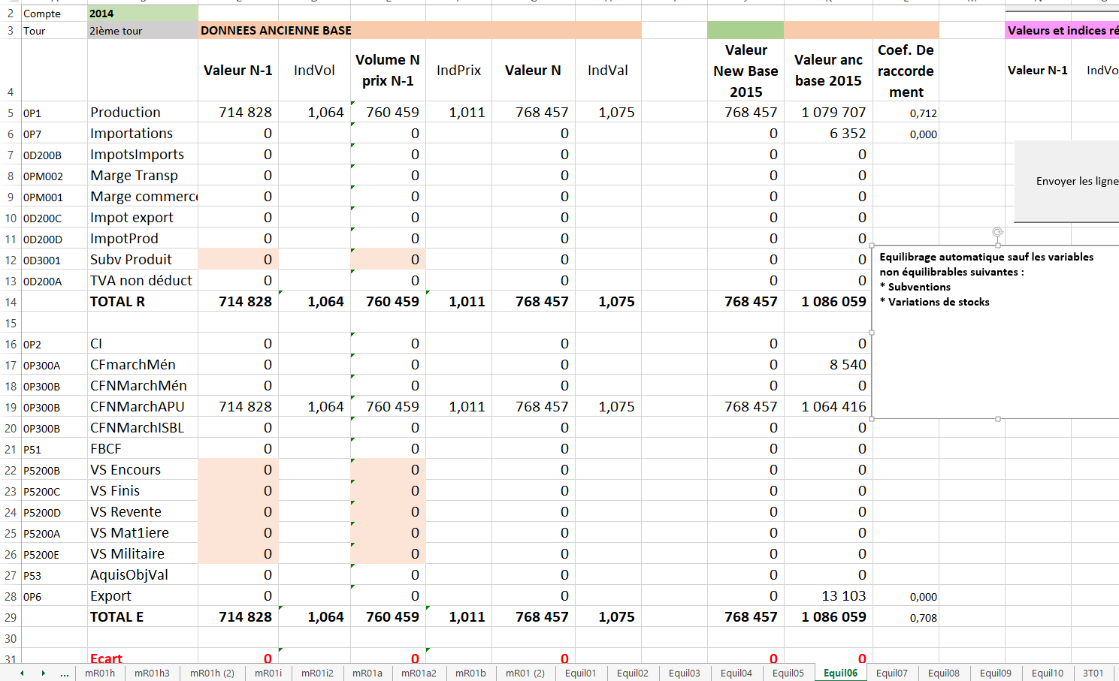
Modèle d’équilibrage du second tour: ré-équilibrage des EREs
1.Specificité de la rétropolation de la demande
Modèles d'équilibrage sur l’ensemble des variables à l’exception des subventions et des variations des stocks :
Notes:
Dans le modèle classique le taux de marge de N de la nouvelle base est utilisé

Slide 10
2.Specificités de la rétropolation de l’offre
Le cas des nouveaux modes de production
Un modèle classique utilisant les anciens indices de valeurs et de prix pour la rétropolation est implémenté à priori sur toutes les branches. Cependant, comme dans l’optique demande, le modèle classique ne marche pas toujours avec certaines branches ou pour certaines années. C‘est le cas des modes de production qui n’existaient pas dans l’’ancienne base et dont les indices sont inexistants. C’est notamment le cas du mode 7 (ISBL) et 8 (EPE marchand) qui n’étaient pas distingué dans l’ancienne base. Pour le mode 7 (ISBL) et le mode 8 (EPE marchand), les indices d’évolution du mode 1 (APU) sont très souvent utilisés.
Le cas des indices d’évolution conservés
En général, les indices d’évolution du mode 2 (DSF) et du mode 1(APU) sont conservés car on suppose que ces modes ont bien été estimés dans l’ancienne base. Cependant si certains indices sont trop aberrants et donc perturbent l’évolution des critères de validation cités ci-haut, alors on utilise ces critères pour les estimer. C’est le cas notamment des consommations intermédiaires dont on utilise souvent le coefficient technique de l’année n pour corriger l’indice de valeur de la CI. Ceci permet donc de conserver un même coefficient technique sur le court terme.
Notes:
Ce produit contient des importations et des exportations de services industriels qui n’ont pas pu être ventilés
[produit commerce] idem
Plusieurs ratios sont utilisés comme critères de validation. Il s’agit entre autre du salaire par tête, le coefficient technique, de
la productivité, du taux de rémunération sur la Valeur ajoutée, du taux de cotisation, du taux d’imposition, du taux de profit.
Ces indicateurs sont utilisés aussi pour des ajustements afin de garder la stabilité de ces ratios sur le court terme

Slide 11
Modèle de rétropolation des comptes de branches

Slide 12
2.Specificités de la rétropolation de l’offre
Réconciliation des deux optiques de rétropolation
L’optique offre est rétropolée indépendamment de l‘optique demande. Par la suite un rapprochement de la production et de la CI est fait avec l’optique demande. L’équilibre global est recherché au niveau de la production et de la CI en réventilant l’écart sur le mode de production informel.
Notes:
Ce produit contient des importations et des exportations de services industriels qui n’ont pas pu être ventilés
[produit commerce] idem
Plusieurs ratios sont utilisés comme critères de validation. Il s’agit entre autre du salaire par tête, le coefficient technique, de
la productivité, du taux de rémunération sur la Valeur ajoutée, du taux de cotisation, du taux d’imposition, du taux de profit.
Ces indicateurs sont utilisés aussi pour des ajustements afin de garder la stabilité de ces ratios sur le court terme
sur un taux de revaloriastion 13,5% 11,8 est de l ouvre de l informel

Slide 13
Conclusions et perspectives
La rétropolation optique offre et demande de la serie 1999-2014 des comptes à permis de disposer des séries rétropolées du PIB , du taux de croissance selon les deux optiques ainsi que les principaux agrégats en valeur.
Les indices de volumes issus de la rétropolation ont permis de faire le chainage des agrégats et du PIB afin de disposer de séries en volume base 2015.
La série rétropolée 1999 à 2017 selon le SCN 2008 a été publiée.
En termes de perspectives:
Rétropolation sur les années antérieures à 1999 ;
Rétropolation des TRE ;
Extension de la rétropolation aux TCEI.
Notes:
L’option a été fait de ne pas corriger les chainage et de calculer des ecarts de chainage,

Slide 14
MERCI POUR VOTRE ATTENTION

